Slide 1





  Chào mừng các em
  đến với tiết Toán

Slide 2
Toán
Bài 38: Luyện tập (tiết 2)

Slide 3
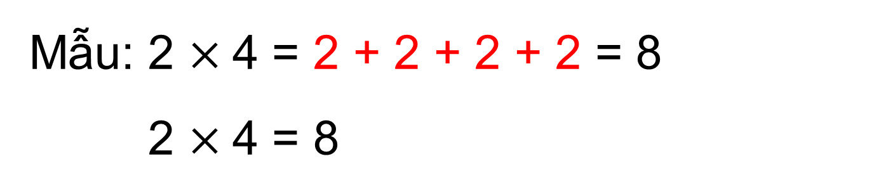
1
Tìm tích, biết:
a. Hai thừa số là 2 và 4.
Mẫu: 2 $×$4 = 2 + 2 + 2 + 2 = 8
2 $×$4 = 8
b. Hai thừa số là 8 và 2.
c. Hai thừa số là 4 và 5.

Slide 4

Bài 1 ( tr 8)
Mẫu: 2 $×$4 = 2 + 2 + 2 + 2 = 8
2 $×$4 = 8
b. 8 x 2 = … + ... = ...
8 x 2 = …….
c. 4 x 5 = …….
4 x 5 = …….

Slide 5
2
Số
?
Thừa số | 5 | 2 | 2 | 3
Thừa số | 4 | 3 | 5 | 5
Tích | 20 | ? | ? | ?
6
10
15

Slide 6
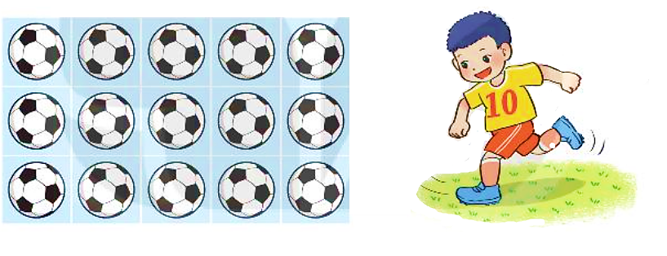
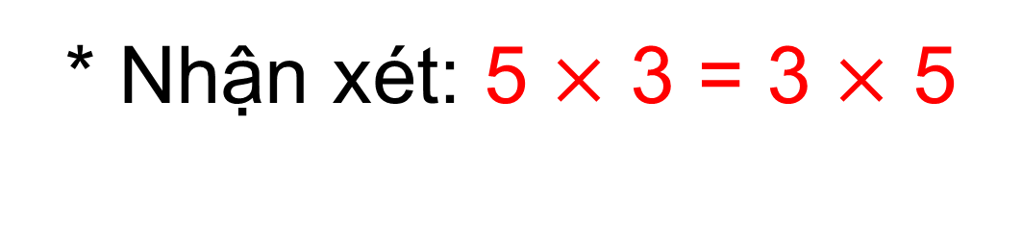
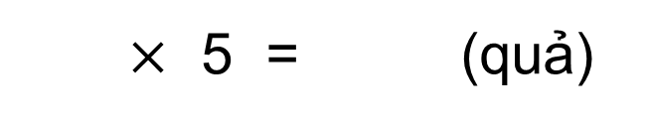
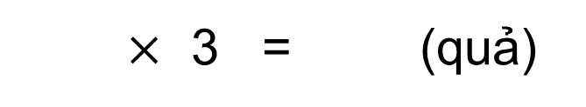
3
a. Mỗi hàng có 5 quả bóng. Hỏi 3 hàng có tất cả bao nhiêu quả bóng?
b. Mỗi cột có 3 quả bóng. Hỏi 5 cột có tất cả bao nhiêu quả bóng?
Bài giải
Bài giải
Số quả bóng ở cả 3 hàng là:
Số quả bóng ở cả 5 cột là:
$×$ 5 = (quả)
?
?
15
5
15
?
?
$×$ 3 = (quả)
3
?
?
15
15
Đáp số: quả bóng.
Đáp số: quả bóng.
* Nhận xét: 5 $×$ 3 = 3 $×$ 5

Slide 7


4
>; <; =
?
a. 2 $×$4 4 $×$ 2
b. 2 $×$ 4 7
c. 4 $×$ 2 9
=
?
8
8
>
?
8
?
<
8

Slide 8
4. Dặn dò
- Vở BT TV làm bài 5, 6, 7, 8, 9 tr 5 + 6 + 7
- Vở BTT làm bài 1, 2, 3, 4, 5 tr 7 + 8
Chữ kí PH

